Slide 1
NAPOLEON I.
A JEHO VLÁDA

Slide 2
VÝZNAMNÉ BITVY
1805 – bitva u Trafalgaru – námořní bitva (VB+Ru.+Ra. x Fr. +It.)
1805 – bitva u Slavkova
  Bitva tří císařů – Fr. x Ru. + Ra. (Napoleon I., František II. A Alexandr I.)
1806 – bitva u Jeny – Fr. x Prusko – dobyt Berlín
1812 – tažení do Ruska – bitva u Borodina
1813 – bitva u Lipska (VB+Pr.+Ru.+Ra. x Fr.)
1815 – bitva u Waterloo (VB+Pr. x Fr.)

Slide 3
VLÁDA NAPOLEONA I.
1806 – rýnský spolek – původní země Svaté říše římské národa německého
Itálie – závislý stát – rozdělena do menších království, v čele příbuzní NB
Kontinentální blokáda – zákaz obchodování s VB
Velká výstavba v Paříži
Nový směr – empír
1814 – NB poslán na Elbu, dosazen nový král Ludvík XVIII.
1815 – pokus o návrat
1815 – 21 – vyhnanství na ostrově Sv. Heleny

Slide 4
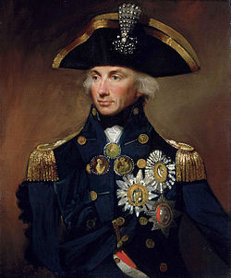
HORATIO NELSON

Slide 5
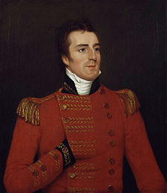
Arthur Wellesley, 1. vévoda z Wellingtonu

Slide 6
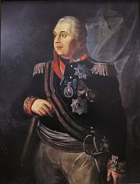
M. I. KUTUZOV

